Slide 1


Programa de Integridade e
Garantias de Execução
Prof. Everson Biazon
Procurador do Estado do Paraná

Slide 2

1. Programa de Integridade
Fundamentos Éticos e Deontológicos do Serviço Público

Slide 3
PROGRAMA DE INTEGRIDADE
Conceito: Decreto 12.304/24
Art. 2º Para fins deste Decreto, considera-se programa de integridade o conjunto de mecanismos e procedimentos internos de integridade, auditoria e incentivo à denúncia de irregularidades e a aplicação efetiva de códigos de ética e de conduta e outras políticas e diretrizes de integridade e prevenção a atos de corrupção, com objetivo de:
I - prevenir, detectar e sanar desvios, fraudes, irregularidades e atos lesivos praticados contra a administração pública, nacional ou estrangeira;
II - mitigar os riscos sociais e ambientais decorrentes das atividades da organização, de modo a zelar pela proteção dos direitos humanos; e
III - fomentar e manter uma cultura de integridade no ambiente organizacional.
Parágrafo único. O programa de integridade deve ser estruturado, aplicado e atualizado de acordo com as características e os riscos relevantes das atividades de cada pessoa jurídica, a qual procederá ao constante aperfeiçoamento e adaptação de seu programa, a fim de assegurar sua efetividade.

Slide 4


PROGRAMA DE INTEGRIDADE
Integridade: do Latim integritate. Significa a qualidade ou estado de alguém que é íntegro; de conduta reta; ético; justo; honesto; probo. Integridade é sinônimo de honestidade, probidade, imparcialidade.
ÉTICA
ÉTICA NO SERVIÇO PÚBLICO
Derivada do termo grego Ethos, que significa caráter (êthos) e costume (éthos). Pode ser entendido com um conjunto de ações humanas insertas num padrão de valores (morais/hábitos de determinada região) que direcionam à definição do que é correto ou incorreto.
Atraia a ideia de um conjunto de norma (deontológicas) que parametrizam e condicionam o modo de atuação em uma profissão.

Slide 5
PROGRAMA DE INTEGRIDADE
Decreto 1.171/94 – código de Ética do Serv. Pub. Federal - Das Regras Deontológicas
I - A dignidade, o decoro, o zelo, a eficácia e a consciência dos princípios morais são primados maiores que devem nortear o servidor público, seja no exercício do cargo ou função, ou fora dele, já que refletirá o exercício da vocação do próprio poder estatal. ...
II - O servidor público não poderá jamais desprezar o elemento ético de sua conduta. Assim, não terá que decidir somente entre o legal e o ilegal, o justo e o injusto, o conveniente e o inconveniente, o oportuno e o inoportuno, mas principalmente entre o honesto e o desonesto, consoante as regras contidas no art. 37, caput, e § 4°, da Constituição Federal.
III - A moralidade da Administração Pública não se limita à distinção entre o bem e o mal, devendo ser acrescida da idéia de que o fim é sempre o bem comum. O equilíbrio entre a legalidade e a finalidade, na conduta do servidor público, é que poderá consolidar a moralidade do ato administrativo.
(...)
VIII - Toda pessoa tem direito à verdade. O servidor não pode omiti-la ou falseá-la, ainda que contrária aos interesses da própria pessoa interessada ou da Administração Pública. Nenhum Estado pode crescer ou estabilizar-se sobre o poder corruptivo do hábito do erro, da opressão ou da mentira, que sempre aniquilam até mesmo a dignidade humana quanto mais a de uma Nação.
(....)
XIII - O servidor que trabalha em harmonia com a estrutura organizacional, respeitando seus colegas e cada concidadão, colabora e de todos pode receber colaboração, pois sua atividade pública é a grande oportunidade para o crescimento e o engrandecimento da Nação.

Slide 6
PROGRAMA DE INTEGRIDADE
Os programas de integridade são, em resumo, instrumentos hábeis a promover:
mitigação de risco de imagem;
mitigação de fraudes e focos corruptivos e antiéticos;
mitigação de prejuízos com a correção dos atos e perda de contratos;
menor investimento na prevenção ao longo do tempo;
maior competitividade;
ganhos de eficiência e imagem no mercado.

Slide 7
2. Integridade na Lei 14.133/21
Implementação e Parâmetros de Avaliação

Slide 8
Integridade na Lei 14.133/21
A lei 14.133/2021 quer, com a existência de Programas de integridade dos licitantes contratados, que favorecer um ambiente hígido, ético, íntegro e confiável.
Quanto mais íntegra for a empresa e a cultura de retidão corporativa, maior a chance de evitar focos de fraude, corrupção, desvio de finalidade, cooptação e captura.

Slide 9
Integridade na Lei 14.133/21
Avaliação do Programa de Integridade
Parâmetro | Descrição do Requisito (Decreto 12.304/24)
Comprometimento | Apoio visível e inequívoco da alta direção e destinação de recursos adequados.
Padrões de Conduta | Código de ética e políticas aplicáveis a todos os empregados, administradores e terceiros.
Gestão de Riscos | Análise e reavaliação periódica para adaptações e alocação eficiente de recursos.
Controles Internos | Registros contábeis precisos e confiabilidade em relatórios financeiros.
Canais de Denúncia | Mecanismos abertos e divulgados para tratamento de desvios e proteção ao denunciante.
Monitoramento | Contínuo aperfeiçoamento na prevenção de fraudes e atos lesivos contra a administração.

Slide 10
Integridade na Lei 14.133/21
Implementação obrigatória
Art. 25.
§ 4º Nas contratações de obras, serviços e fornecimentos de grande vulto, o edital deverá prever a obrigatoriedade de implantação de programa de integridade pelo licitante vencedor, no prazo de 6 (seis) meses, contado da celebração do contrato, conforme regulamento que disporá sobre as medidas a serem adotadas, a forma de comprovação e as penalidades pelo seu descumprimento.
Obs. Grade vulto: superior a R$ 261.968.421,04

Slide 11
Integridade na Lei 14.133/21
Critério de Desempate
Art. 60. Em caso de empate entre duas ou mais propostas, serão utilizados os seguintes critérios de desempate, nesta ordem:
I - disputa final, hipótese em que os licitantes empatados poderão apresentar nova proposta em ato contínuo à classificação;
II - avaliação do desempenho contratual prévio dos licitantes, para a qual deverão preferencialmente ser utilizados registros cadastrais para efeito de atesto de cumprimento de obrigações previstos nesta Lei;
III - desenvolvimento pelo licitante de ações de equidade entre homens e mulheres no ambiente de trabalho, conforme regulamento;
IV - desenvolvimento pelo licitante de programa de integridade, conforme orientações dos órgãos de controle.

Slide 12
Integridade na Lei 14.133/21
Aplicação de Sanção
natureza e a gravidade da infração cometida;
O legislador pretende que se estabeleça diferentes níveis de pena base, a considerar abstratamente os tipos infracionais.
as peculiaridades do caso concreto;
O legislador pretende que se estabeleça diferentes níveis de pena, a considerar a gravidade concreta da conduta.
Gravidade concreta: intensidade da ilicitude da conduta, que se evidencia pelo modo de agir, pela repercussão, efeitos etc.
danos que provierem para a Administração Pública
Dano: é lesão a bem juridicamente protegido, de natureza patrimonial ou não; não é só prejuízo financeiro; inclui obstáculos à gestão administrativa ou serviços públicos, em decorrência da conduta ilícita.
V - a implantação ou o aperfeiçoamento de programa de integridade, conforme normas e orientações dos órgãos de controle.
Art. 156. § 1º Na aplicação das sanções serão considerados:
OBS: O ilícito, por si, gera dano. Logo, há condutas em que o dano é próprio do tipo infracional. Não é correto aumentar pena se o dano/consequência é ínsita ao delito, pois isso já foi levado em conta pelo legislador para estabelecer o ilícito e respectivo parâmetros de pena
A implantação ou aperfeiçoamento do compliance funciona como uma atenuante genérica.

Slide 13
Integridade na Lei 14.133/21
Reabilitação
Art. 163. É admitida a reabilitação do licitante ou contratado perante a própria autoridade que aplicou a penalidade, exigidos, cumulativamente:
I - reparação integral do dano causado à Administração Pública;
II - pagamento da multa;
III - transcurso do prazo mínimo de 1 (um) ano da aplicação da penalidade, no caso de impedimento de licitar e contratar, ou de 3 (três) anos da aplicação da penalidade, no caso de declaração de inidoneidade;
IV - cumprimento das condições de reabilitação definidas no ato punitivo;
V - análise jurídica prévia, com posicionamento conclusivo quanto ao cumprimento dos requisitos definidos neste artigo.
Parágrafo único. A sanção pelas infrações previstas nos incisos VIII e XII do caput do art. 155 desta Lei exigirá, como condição de reabilitação do licitante ou contratado, a implantação ou aperfeiçoamento de programa de integridade pelo responsável.

Slide 14
Programa de Integridade. Correlação Sancionatória
As infrações administativas observam o princípio da reserva de lei – garantia fundamental em face do Poder Punitivo Estatal.
Sanção administrativa – ontologicamente ligada a sanção penal.
Fundamento da sanção, destaco: reparação, reeducação e dissuasão
Funções: (teoria eclética, busca o equilíbrio)
a) caráter retributivo – recompensar o ilícito (Kant dizia que o mal do crime impõe o mal da pena, do que resulta a igualdade e para o Direito só o que é igual é justo); intimidatório.
b) caráter preventivo – evitar reincidência; previr o comportamento; educativo.
LINDB – art. 22.
§ 2º Na aplicação de sanções, serão consideradas a natureza e a gravidade da infração cometida, os danos que dela provierem para a administração pública, as circunstâncias agravantes ou atenuantes e os antecedentes do agente.

Slide 15
Programa de Integridade. Correlação Sancionatória
As sanções da lei de licitações buscam, sobretudo, proteger o interesse público que se revela no objeto licitado.
Ao fim e ao cabo, o que importa é que :
haja boa prestação dos serviços – diretamente aos usuários/administrados;
que se concretize o objetivo planejado pela Administração;
que se a Administração receba os bens ou serviços que lhe são essenciais e que servem a dar suporte a sua atividade;
enfim, que o PROJETO da Administração saia do papel e se coloque a serviço da população

Slide 16
Programa de Integridade. Correlação Sancionatória
Advertência
Efeito imediato, Adm Direta e Indireta do Ente Federativo
Impedimento Licitar/contratar
Prazo até 03 anos; efeitos Adm Direta e Indireta do Ente Federativo
Declaração de Inidoneidade
Prazo de 03 a 06 anos; efeitos ADM PUB Direta e Indireta de TODOS os Entes Federativos
Multa
Variável entre 0,5% a 30% valor do contrato; isolada ou acumulada
Art. 156, Lei 14.133/21; arts. 194 ss, Decreto Estadual 10.086/22

Slide 17
Programa de Integridade. Correlação Sancionatória
Lei 14.133/2021 – Lei de Licitações e Contratos Administrativos
I - apresentar declaração ou documentação falsa exigida para o certame ou prestar declaração falsa durante a licitação ou a execução do contrato;
II - fraudar a licitação ou praticar ato fraudulento na execução do contrato;
III - comportar-se de modo inidôneo ou cometer fraude de qualquer natureza;
IV - praticar atos ilícitos com vistas a frustrar os objetivos da licitação;
V - praticar ato lesivo previsto no art. 5º da Lei Federal nº 12.846, de 1º de agosto de 2013
Declaração de Inidoneidade

Slide 18
Programa de Integridade. Correlação Sancionatória
Lei 12.846/2013 – Lei Anticorrupção
IV - no tocante a licitações e contratos:
a) frustrar ou fraudar, mediante ajuste, combinação ou qualquer outro expediente, o caráter competitivo de procedimento licitatório público;
b) impedir, perturbar ou fraudar a realização de qualquer ato de procedimento licitatório público;
c) afastar ou procurar afastar licitante, por meio de fraude ou oferecimento de vantagem de qualquer tipo;
d) fraudar licitação pública ou contrato dela decorrente;
e) criar, de modo fraudulento ou irregular, pessoa jurídica para participar de licitação pública ou celebrar contrato administrativo;
f) obter vantagem ou benefício indevido, de modo fraudulento, de modificações ou prorrogações de contratos celebrados com a administração pública, sem autorização em lei, no ato convocatório da licitação pública ou nos respectivos instrumentos contratuais; ou
g) manipular ou fraudar o equilíbrio econômico-financeiro dos contratos celebrados com a administração pública;
Multa – 0,1% a 20%
Publicação Extraor.

Slide 19
Programa de Integridade. Correlação Sancionatória
Lei 8.429/92– Lei de Improbidade Administrativa
Art. 10. Constitui ato de improbidade administrativa que causa lesão ao erário qualquer ação ou omissão dolosa, que enseje, efetiva e comprovadamente, perda patrimonial, desvio, apropriação, malbaratamento ou dilapidação dos bens ou haveres das entidades referidas no art. 1º desta Lei, e notadamente:
VIII - frustrar a licitude de processo licitatório ou de processo seletivo para celebração de parcerias com entidades sem fins lucrativos, ou dispensá-los indevidamente, acarretando perda patrimonial efetiva;
Art. 11. Constitui ato de improbidade administrativa que atenta contra os princípios da administração pública a ação ou omissão dolosa que viole os deveres de honestidade, de imparcialidade e de legalidade, caracterizada por uma das seguintes condutas:
V - frustrar, em ofensa à imparcialidade, o caráter concorrencial de concurso público, de chamamento ou de procedimento licitatório, com vistas à obtenção de benefício próprio, direto ou indireto, ou de terceiros;
Perda bens e valores
Perda função pública
Susp. Dir. Politicos
Multa civil
Proibição contratar,
Receber ben. Fiscais

Slide 20
Programa de Integridade. Correlação Sancionatória
Multiplicidade de normas sancionatórias
Lei 12.846/2013 – lei anticorrupção
Bem jurídico protegido pela Lei anticorrupção é metaindividual – Estado/Sociedade -; patrimônio público nacional, internacional, princípios ... compromissos internacionais assumidos.
Normas penais. Art. 337-F. Frustrar ou fraudar, com o intuito de obter para si ou para outrem vantagem decorrente da adjudicação do objeto da licitação, o caráter competitivo do processo licitatório:
Pena - reclusão, de 4 (quatro) anos a 8 (oito) anos, e multa.
STJ. Sumula 645. Delito formal – o dano ocorre com a quebra da competitividade.
Na incidência múltipla de leis ao mesmo fato, abre-se a via para diversos processos administrativos sancionatórios, cuja punição a ser aplicada pela Administração Pública, levando em conta o conjunto de processos sancionatórios ao mesmo fato, não escapa da observância dos princípios da razoabilidade e proporcionalidade, inclusive dentro de um ambiente de produção normativa, e se sujeita às regras legais que tangenciam o ilícito, a fim de garantir proteção adequada ao bem jurídico protegido (e seu titular).
Art. 156, Lei 14.133/21; arts. 194 ss, Decreto Estadual 10.086/22

Slide 21
Programa de Integridade. Correlação Sancionatória
VIII - apresentar declaração ou documentação falsa exigida para o certame ou prestar declaração falsa durante a licitação ou a execução do contrato;
IX - fraudar a licitação ou praticar ato fraudulento na execução do contrato;
X - comportar-se de modo inidôneo ou cometer fraude de qualquer natureza;
Ex1: Empresa contratada para fornecimento de alimentação a pessoas privadas de liberdade. Investigação aponta envolvimento da empresa financiando atividade de organização criminosa.
Ex2: Em conluio com terceiro, o qual emite atestado de capacidade técnica falso, empresa licitante apresenta o atestado para fins de habilitação no certame.
Ex3: Licitantes combinam preços e manipulam as rodadas de lance
Ex4: Empresa contratada para fornecimento de mercadoria da marca X, entrega produto que sabia ser falsificado; sabia estar com prazo de validade vencido.

Slide 22
Programa de Integridade. Correlação Sancionatória
II - dar causa à inexecução parcial do contrato que cause grave dano à Administração, ao funcionamento dos serviços públicos ou ao interesse coletivo;
IX - fraudar a licitação ou praticar ato fraudulento na execução do contrato;
CUIDADO!
Ex5: Entrega mercadoria (1200 unidades de sacos de café) em quantidade inferior a prevista no contrato (nota fiscal na quantidade entregue/1200; notificado não complementa a entrega....).
Ex6: Entrega mercadoria (1200 unidades) em quantidade inferior a prevista no edital/contrato (nota fiscal emitida com a totalidade do contrato 1400 sacos de café....)

Slide 23
3. Garantias de Execução
Mecanismos de Segurança Contratual

Slide 24
Garantia da Proposta
Art. 58. Poderá ser exigida, no momento da apresentação da proposta, a comprovação do recolhimento de quantia a título de garantia de proposta, como requisito de pré-habilitação.
§ 1º A garantia de proposta não poderá ser superior a 1% (um por cento) do valor estimado para a contratação.
§ 2º A garantia de proposta será devolvida aos licitantes no prazo de 10 (dez) dias úteis, contado da assinatura do contrato ou da data em que for declarada fracassada a licitação.
§ 3º Implicará execução do valor integral da garantia de proposta a recusa em assinar o contrato ou a não apresentação dos documentos para a contratação.
§ 4º A garantia de proposta poderá ser prestada nas modalidades de que trata o § 1º do art. 96 desta Lei.

Slide 25
Garantia da Proposta
Pouco usual;
Proporcionalidade-Adequação – ausência de benefício à Administração e risco na formulação de lances;
Afeta a proposta/valor;
É tratado de pré-habilitação – situação anômala e não tem a mesma finalidade da habilitação;
Deve haver justificativa para exigir;
Não poderá ser superior a 1% (um por cento) do valor estimado para a contratação;
A garantia de proposta será devolvida aos licitantes no prazo de 10 (dez) dias úteis, contado da assinatura do contrato ou da data em que for declarada fracassada a licitação.
Devolvida se for em dinheiro/depósito. Se não, a garantia é extinta.

Slide 26
Garantia de Execução
OBJETIVO: garantir o fiel cumprimento das obrigações assumidas, ao tempo em que acautela a Administração na hipótese de imposição de multas, prejuízos e indenizações decorrentes de inadimplemento.
PLANEJAMENTO: avaliar se é necessário e o percentual.
OBS: O custo da garantia reflete no preço.
Percentual: Normal, 5%, justificadamente, 10%.
Base: valor anual do contrato (Nas contratações de serviços e fornecimentos contínuos com vigência superior a 1 (um) ano, assim como nas subsequentes prorrogações, será utilizado o valor anual do contrato para definição e aplicação dos percentuais.
Obras e serviços de eng. de grande vulto: até 30%

Slide 27

Garantia de Execução
Art. 101. Nos casos de contratos que impliquem a entrega de bens pela Administração, dos quais o contratado ficará depositário, o valor desses bens deverá ser acrescido ao valor da garantia.
Pode solicitar a garantia a cada evento ou já de todos os bens pretensos a entrega ao contrato.
A responsabilidade é do contratado.

Slide 28

Garantia de Execução
Art. 156.
§ 8º Se a multa aplicada e as indenizações cabíveis forem superiores ao valor de pagamento eventualmente devido pela Administração ao contratado, além da perda desse valor, a diferença será descontada da garantia prestada ou será cobrada judicialmente.

Slide 29







Espécies de Garantia (Art. 96)
Caução em Dinheiro ou títulos da dívida pública
Seguro-Garantia
Fiança Bancária..
Título de Capitalização
...emitida por banco ou instituição financeira devidamente autorizada a operar no País pelo Banco Central do Brasil
..custeado por pagamento único, com resgate pelo valor total.
.. emitidos sob a forma escritural, mediante registro em sistema centralizado de liquidação e de custódia autorizado pelo Banco Central do Brasil, e avaliados por seus valores econômicos, conforme definido pelo Ministério da Economia

Slide 30

Espécies de Garantia (Art. 96)
Depósito em conta aberta especificamente com tal finalidade, o qual fica retido até a data pré-estabelecida de duração da garantia e, ao final, restituído com a devida correção.
“34. A garantia em dinheiro deverá ser efetuada em favor da CONTRATANTE, na Caixa Econômica Federal, em conta específica, com correção monetária.”
Caução em Dinheiro

Slide 31

Espécies de Garantia (Art. 96)
Título da dívida Pública..
Somente aqueles emitidos na forma da Lei 10.179/2001, regulamentado pelo Decreto 12.814/2026 (Tesouro Direto).
.. emitidos sob a forma escritural, mediante registro em sistema centralizado de liquidação e de custódia autorizado pelo Banco Central do Brasil, e avaliados por seus valores econômicos, conforme definido pelo Ministério da Economia

Slide 32
Espécies de Garantia (Art. 96)
Títulos públicos federais (TPFs) são promessas de pagamento emitidas pelo governo do Brasil, representado pelo Tesouro Nacional. Quando emite um título, o governo torna-se devedor; quem compra o título financia o governo.
Escritural: é o eletrônico. Em papel não é admitido.
Centrais de custódia: SELIC e B3/Bolsa de valores
Título da dívida Pública..
.. emitidos sob a forma escritural, mediante registro em sistema centralizado de liquidação e de custódia autorizado pelo Banco Central do Brasil, e avaliados por seus valores econômicos, conforme definido pelo Ministério da Economia

Slide 33
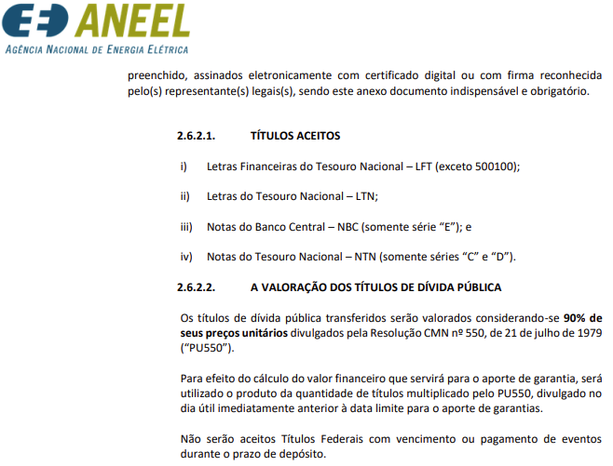
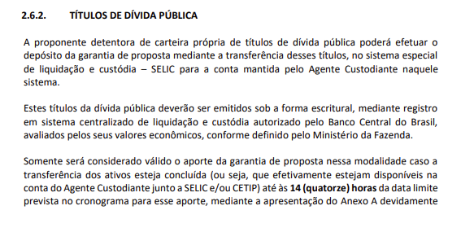
Espécies de Garantia (Art. 96)
Título da dívida Pública..

Slide 34
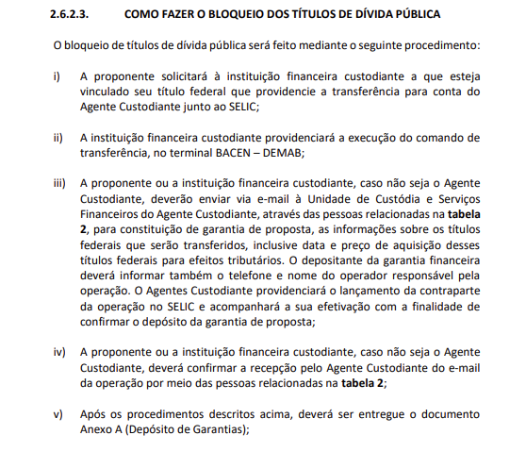
Espécies de Garantia (Art. 96)
Título da dívida Pública..

Slide 35
Espécies de Garantia (Art. 96)
As operações dos títulos de capitalização são regidas pelas disposições do Decreto-Lei nº 261/67
Resolução CNSP nº 384/2020
Art. 2º A capitalização é a operação que tem por objetivo promover a constituição de capital mínimo, perfeitamente determinado em cada plano e pago em moeda corrente nacional, ao(s) titular(es) do direito de resgate e do direito aos prêmios de sorteio.
Resolução CNSP nº 384/2020
Art. 4º Os tulos de capitalização somente serão estruturados conforme as modalidades discriminadas abaixo: I - tradicional; II - instrumento de garantia; III - compra programada; IV - popular; V - incentivo; ou VI - filantropia premiável.
Título de Capitalização..
..custeado por pagamento único, com resgate pelo valor total.

Slide 36
Garantia de Execução
Art. 32. A modalidade instrumento de garantia tem por objetivo propiciar que a provisão matemática para capitalização do título de capitalização seja utilizada para assegurar o cumprimento de obrigação assumida em contrato principal pelo titular perante terceiro.
§ 1º A vinculação do título de capitalização à obrigação garantida, somente se caracteriza se o contrato principal dispuser expressamente sobre a possibilidade de utilização desta modalidade de garantia ou outra enquadrada como caução.
§ 2º É vedada a vinculação da provisão matemática para capitalização à aquisição de bem e/ou serviço.
§ 3º É vedada indicação previamente impressa do cessionário em eventual cessão de direitos.
§ 4º A cessão realizada pelo titular só será aperfeiçoada quando ocorrer a quebra de contrato principal, momento em que o cessionário poderá resgatar o título, respeitadas as condições gerais.
Título de Capitalização..
..custeado por pagamento único, com resgate pelo valor total.

Slide 37
Garantia de Execução
Art. 33. Os títulos de capitalização da modalidade instrumento de garantia deverão ser estruturados com prazo de vigência igual ou superior a 6 (seis) meses.
§ 1º Se ocorrer a extinção antecipada do contrato principal que dispuser sobre a obrigação garantida, o titular poderá:
I - utilizar o título para garantir outro contrato;
II - solicitar o resgate antecipado, sem aplicação de qualquer penalidade; e
III - aguardar o término da vigência do título e realizar o resgate final.
§ 2º Durante a vigência do contrato principal que dispuser sobre a obrigação garantida, o resgate pelo titular somente poderá ocorrer com a anuência do terceiro garantido. (Circular Susep nº 656/2022)
Título de Capitalização..
..custeado por pagamento único, com resgate pelo valor total.

Slide 38
Garantia de Execução
Edital:
“4.9. Na hipótese de opção pelo título de capitalização, a garantia deverá ser custeada por pagamento único, com resgate pelo valor total, sob a modalidade de instrumento de garantia, emitido por sociedades de capitalização regulamente constituídas e autorizadas pelo Governo Federal.
4.9.1. O título de capitalização deverá ser apresentado ao Contratante juntamente com as condições gerais e o número do processo administrativo sob o qual o plano de capitalização foi aprovado pela Susep (art. 8º, III, da Circular SUSEP nº 656, de 11 de março de 2022).” (https://www.gov.br/sudeco/pt-br/acesso-a-informacao/licitacoes-e-contratos/Edital13_2025.pdf)
Título de Capitalização..
..custeado por pagamento único, com resgate pelo valor total.

Slide 39
Espécies de Garantia (Art. 96)
É modalidade de garantia de natureza fidejussória, pela qual a instituição financeira autorizada a operar no Brasil garante pessoalmente o cumprimento das obrigações do contratado pela Administração, se houver inadimplemento.
Se operacionaliza por uma carta fiança.
Edital:
“35. A garantia na modalidade fiança bancária deverá ser apresentada conforme o modelo anexo ao edital da licitação que deu origem à presente contratação.”
Fiança Bancária..
...emitida por banco ou instituição financeira devidamente autorizada a operar no País pelo Banco Central do Brasil

Slide 40
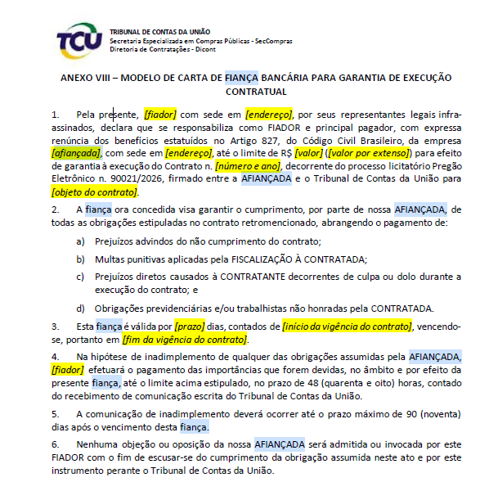
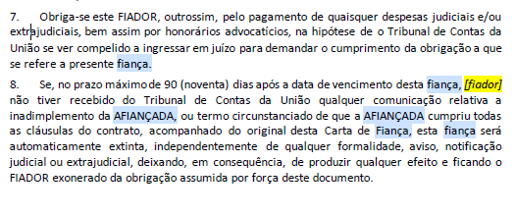
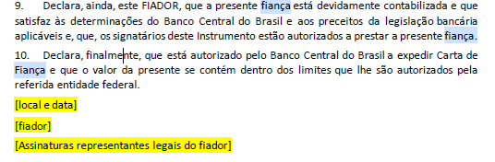
Espécies de Garantia (Art. 96)

Slide 41
Espécies de Garantia (Art. 96)
O seguro-garantia tem por objetivo garantir o fiel cumprimento das obrigações assumidas pelo contratado perante à Administração, inclusive as multas, os prejuízos e as indenizações decorrentes de inadimplemento.
O contratado apresentar a apólice no prazo mínimo de 1 (um) mês contado da data de homologação da licitação e anterior à assinatura do contrato – art. 96, §3º.
Seguro-garantia

Slide 42
Espécies de Garantia (Art. 96)
Art. 97.
I - o prazo de vigência da apólice será igual ou superior ao prazo estabelecido no contrato principal e deverá acompanhar as modificações referentes à vigência deste mediante a emissão do respectivo endosso pela seguradora;
No caso de aditivos e prorrogações: renovação, redução ou reforço da garantia.
Art. 97.
II - o seguro-garantia continuará em vigor mesmo se o contratado não tiver pago o prêmio nas datas convencionadas.
Exigir a comprovação de que o contrato de seguro-garantia entre contratado e seguradora contenha cláusula que atenda essa disposição.
Seguro-garantia

Slide 43
Espécies de Garantia (Art. 96)
Em caso de inadimplemento do contrato, a seguradora assuma a execução de obras e serviços de engenharia, diretamente ou por subcontratação total ou parcial.
Art. 99. Nas contratações de obras e serviços de engenharia de grande vulto, poderá ser exigida a prestação de garantia, na modalidade seguro-garantia, com cláusula de retomada prevista no art. 102 desta Lei, em percentual equivalente a até 30% (trinta por cento do valor inicial do contrato
A seguradora pode:
a) ter livre acesso às instalações em que for executado o contrato principal;
b) acompanhar a execução do contrato principal;
c) ter acesso a auditoria técnica e contábil;
d) requerer esclarecimentos ao responsável técnico pela obra ou pelo fornecimento;
Seguro-garantia
Cláusula de Retomada

Slide 44
Garantia Adicional
Obras e serv. Eng. proposta inferior a 85% do valor orçado pela Administração – Art. 59, §5º
Como condição para o pagamento antecipado
Diferença entre 85% do valor orçado pela Administração e o valor da proposta, sem prejuízo das demais garantias exigíveis de acordo com esta Lei.
Art. 145. § 2º A Administração poderá exigir a prestação de garantia adicional como condição para o pagamento antecipado.

Slide 45
Garantia Técnica
Garantia técnica é aquela concedida pelo prestador de serviço ou fornecedor de produto, com a finalidade de assegurar, pelo período definido, o padrão de qualidade, segurança, durabilidade, desempenho.
O prazo de garantia técnica não está vinculado ao prazo de vigência do contrato Administrativo.
Art. 618. Nos contratos de empreitada de edifícios ou outras construções consideráveis, o empreiteiro de materiais e execução responderá, durante o prazo irredutível de cinco anos, pela solidez e segurança do trabalho, assim em razão dos materiais, como do solo.(é prazo de garantia)

Slide 46
Garantia Técnica
“No que tange à incidência do CDC aos contratos administrativos, muito embora se possa argumentar a existência de incompatibilidade entre os princípios que regem as relações de consumo e aqueles que regem os contratos administrativos, deve prevalecer – mormente no caso de contratos de obra pública – o entendimento de que a Administração assume uma posição de vulnerabilidade técnica (e muitas vezes também econômica), apesar da supremacia jurídica” (Nogueira, Carnot Nogueira. Aplicação do Código Civil e Código de Defesa do Consumidor na Verificação da Qualidade de Obras Públicas. Revista do Tribunal de Contas do Recife, Vol. 15, p. 65-76, 2004.)
Superior Tribunal de Justiça
3. Cinge-se a controvérsia a saber se a Administração Pública pode ser considerada consumidora de serviços por ela contratados.
4. O conceito de consumidor consta do art. 2º do CDC, verbis: "Consumidor é toda pessoa física ou jurídica que adquire ou utiliza produto ou serviço como destinatário final."
5. ...Embora exista doutrina que defenda que o conceito de consumidor não abrange o Estado, por entender que não existe desequilíbrio entre o fornecedor e a Administração Pública, em virtude do regime jurídico administrativo, em que há supremacia do interesse público sobre o privado, e pela prestação, objeto e condições contratuais serem definidos pelo Estado, esse não é o entendimento que deve preponderar.

Slide 47
Garantia Técnica
“6. A Administração Pública pode ser considerada consumidor de serviços, porque o art. 2º do CDC não restringiu seu conceito a pessoa jurídica de direito privado, bem como por se aplicarem aos contratos administrativos, supletivamente, as normas de direito privado, conforme o art. 54 da Lei 8.666/1993, e, principalmente, porque, mesmo em relações contratuais regidas por normas de direito público preponderantemente, é possível que haja vulnerabilidade da Administração.
7. Apesar de a Administração Pública poder definir o objeto da licitação (bens, serviços e obras), o fato é que serão contratados os disponíveis no mercado, segundo as regras nele praticadas, de modo que o Estado não necessariamente estará em posição privilegiada ou diferente dos demais consumidores, podendo, eventualmente, existir vulnerabilidade técnica, científica ou econômica, por exemplo.
8. A existência das cláusulas exorbitantes que permitem a modificação das cláusulas contratuais e a revisão diante de fatos supervenientes, além das prerrogativas decorrentes do regime jurídico de direito público como a possibilidade de aplicar sanções, fiscalizar e rescindir unilateralmente o contrato e recusar o bem ou serviço executado em desacordo com a avença ou fora das especificações técnicas, conferem condição especial à Administração, dispensando-se o uso do CDC, na maior parte dos casos.
9. Contudo, a legislação especial relativa à contratação de bens, obras e serviços públicos não confere proteção direta à Administração Pública na posição de consumidora final ou usuária de serviços, sendo que a própria Lei de Licitações e Contratos prevê a aplicação supletiva das normas de direito privado.

Slide 48
Garantia Técnica
10. Além disso, a Administração Pública celebra contratos regulados predominantemente por regras de direito privado, nos termos do art. 62, § 3º, da Lei 8.666/1993, como os de locação, seguro e mesmo os bancários, como é o caso dos autos.
11. Apesar de não ser o caso em exame, não se podem olvidar, ainda, os pactos feitos pelas pessoas jurídicas de direito privado que exploram atividade econômica: empresas públicas e as sociedades de economia mista. Nessa última situação, tais empresas não celebram contratos administrativos, não incidindo as cláusulas exorbitantes. Por não serem contratos administrativos não se justifica afastar a aplicação do CDC.
12. Portanto, diante de determinadas circunstâncias do caso concreto, quando os instrumentos previstos na legislação própria foram insuficientes ou insatisfatórios, deve ser assegurara a aplicação do Código de Defesa do Consumidor à Administração Pública.
Nessa linha já decidiu o Superior Tribunal de Justiça: RMS 31.073/TO, Rel. Ministra Eliana Calmon, Segunda Turma, DJe 8/9/2010.
13. Na hipótese dos autos, a aferição das circunstâncias do caso concreto para apuração da existência de excepcionalidade e vulnerabilidade da Administração demanda reexame do conjunto fático-probatório dos autos, de modo que incide no caso a Súmula 7/STJ.
14. Recurso Especial não conhecido.
(REsp n. 1.772.730/DF, relator Ministro Herman Benjamin, Segunda Turma, julgado em 26/5/2020, DJe de 16/9/2020.)

Slide 49
Garantia Técnica
STJ:
4. É de 90 (noventa) dias o prazo para o consumidor reclamar por vícios aparentes ou de fácil constatação no imóvel por si adquirido, contado a partir da efetiva entrega do bem (art. 26, II e § 1º, do CDC).
5. No referido prazo decadencial, pode o consumidor exigir qualquer das alternativas previstas no art. 20 do CDC, a saber: a reexecução dos serviços, a restituição imediata da quantia paga ou o abatimento proporcional do preço. Cuida-se de verdadeiro direito potestativo do consumidor, cuja tutela se dá mediante as denominadas ações constitutivas, positivas ou negativas.
6. Quando, porém, a pretensão do consumidor é de natureza indenizatória (isto é, de ser ressarcido pelo prejuízo decorrente dos vícios do imóvel) não há incidência de prazo decadencial. A ação, tipicamente condenatória, sujeita-se a prazo de
prescrição.
7. À falta de prazo específico no CDC que regule a pretensão de indenização por inadimplemento contratual, deve incidir o prazo geral decenal previsto no art. 205 do CC/02, o qual corresponde ao prazo vintenário de que trata a Súmula 194/STJ, aprovada ainda na vigência do Código Civil de 1916 ("Prescreve em vinte anos a ação para obter, do construtor, indenização por defeitos na obra").
8. Recurso especial conhecido e parcialmente provido (Resp 1.534.831/DF, 3ª Turma, DJe 02/03/2018)

Slide 50
Garantia Técnica
I – Da responsabilidade do empreiteiro por vícios na construção, sob a égide do Código Civil de 2002.
Sob a regência do CC/02, verificando o comitente vício da obra dentro do prazo quinquenal de garantia, poderá, a contar do aparecimento da falha construtiva: a) redibir o contrato ou pleitear abatimento no preço, no prazo decadencial de 180 dias; b) pleitear indenização por perdas e danos, no prazo prescricional de 10 anos.
II – Da responsabilidade do fornecedor por vícios na obra, sob a égide do CDC por vícios aparentes no momento do recebimento, podendo o consumidor reclamar de eventuais falhas de fácil constatação no prazo decadencial de 90 dias, previsto no inciso II do art. 26 do CDC (fornecimento de serviço e produtos duráveis).
Vícios ocultos. Art. 26, §3º, CDC, prazo para o consumidor reclamar de vício oculto somente deflagra no momento em que ficar evidenciado o defeito, não dispondo o CDC acerca de nenhum interregno em que o vício haveria, necessariamente, de se manifestar para que houvesse a responsabilização do fornecedor.
À falta de prazo específico no CDC que regule a hipótese de inadimplemento contratual – o prazo quinquenal disposto no art. 27 é exclusivo para as hipóteses de fato do produto ou serviço – entende-se que deve ser aplicado o prazo geral decenal do art. 205 do CC/02.” (A Min. Nancy Andrighi, do Superior Tribunal de Justiça, no julgamento do Recurso Especial nº 1.534.831/DF)

Slide 51
Muito obrigado!

